Slide 1
REGLAS ERGONOMIAS
Es una palabra compuesta por dos partículas griegas: ergos y nomos las que significan –respectivamente – actividad y normas o leyes naturales. De allí, seria algo mas como las leyes o normas que describen la actividad humana.
Estudio de datos biológicos y tecnológicos aplicados a problemas de mutua adaptación entre el hombre y la maquina.

Slide 2
ALGUNAS NORMAS DE ACOMODAMIENTO EN LA MAQUINA.
La mesa de trabajo debe tener unas medidas mínimas de 160 por 80 centímetros y dar soporte a actividades como el trabajo informático, lectura y escritura.
La silla debe tener un respaldo flexible que soporte al usuario en cualquier postura, a ser posible con dos regulaciones independientes en las zonas alta y baja de la espalda.

Slide 3
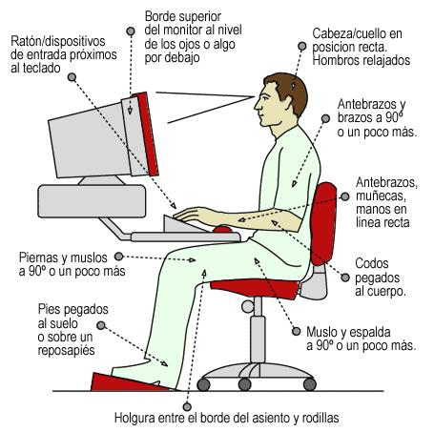

Slide 4
OTRAS REGLAS ERGONÓMICAS SERIAN AL CUIDADO O MEDIDAS QUE DEBES TENER AL MANIPULAR LA MAQUINA EN:
Seguridad.
Higiene.
Traslado.
Instalación.

